Slide 1
PythonL1 break和continue的使用

Slide 2
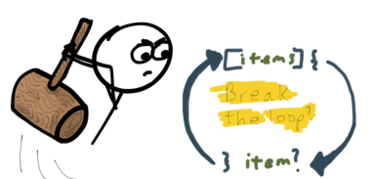
break 关键字
break:终止，中断
立马结束循环，然后执行循环外的代码。
打破这个循环

Slide 3
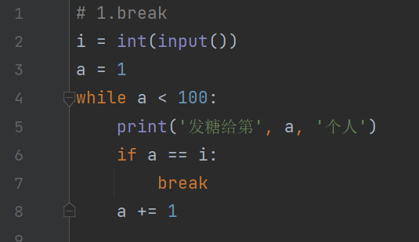
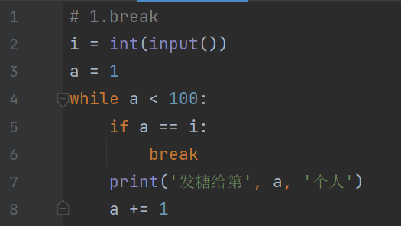
break
1.发糖后break版
发糖先break版
这两个版本运行有什么区别？
2.是什么原因导致这样

Slide 4
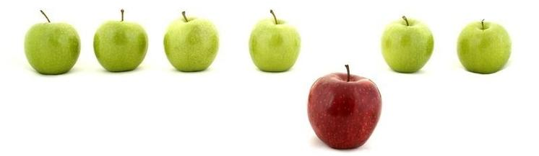
continue
continue:（停顿后）继续
立马结束当前这次循环，循环内余下的语句会直接被跳过，然后开始下次的循环。

Slide 5
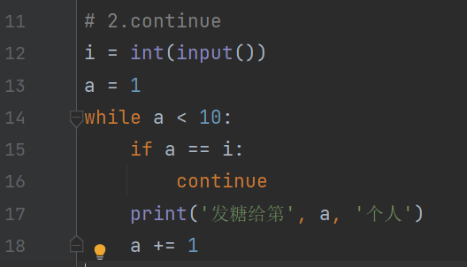
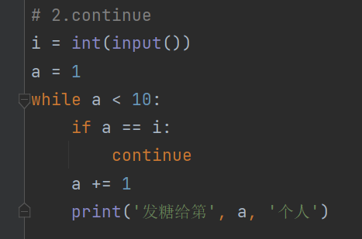
continue
在循环中，当continue被执行的时候，continue之后的代码将被跳过

Slide 6
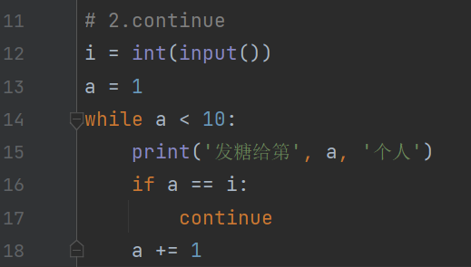
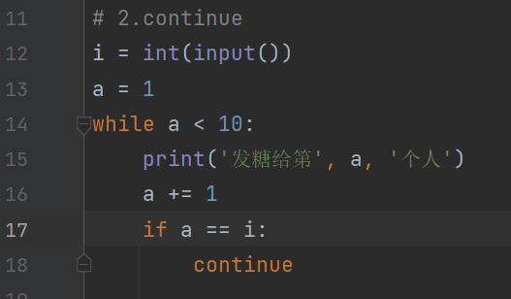
continue
因为a+=1被continue跳过了，a的数字永远都不会变，会进入死循环
continue没有跳过任何东西，所以此时的continue没有意义

Slide 7
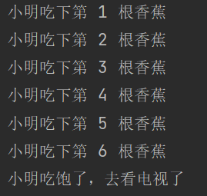
练习1
小明一共有10根香蕉，他想要把它们都吃完。
但是他在吃完第6根时，就感觉自己吃不下香蕉了。
于是他就不吃香蕉，去看电视去了。
使用while、break和print模拟这个场景。运行效果如图：

Slide 8
练习1答案
a=1
while a<=10:
if a>6:
print("小明吃饱了，去看电视了")
break
print("小明吃下第" + str(a) + "根香蕉")
a=a+1

Slide 9
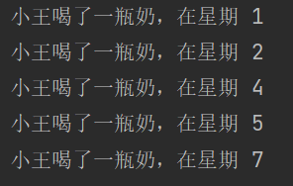
练习2
小王觉得自己长的有点矮，所以他决定这个星期每天早上都要喝一瓶牛奶。
但是他在星期三和星期六忘了喝牛奶了(星期日用星期7替代)。
使用while、continue和print模拟这个场景。运行效果如图：

Slide 10
a=0
while a<7:
a = a + 1
if a==3:
continue
if a==6:
continue
print("小王喝了一瓶奶，在星期", a)

Slide 11
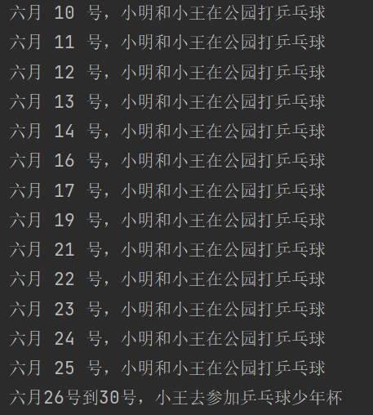
练习3
小明和小王约定了这个月从10号开始放学都去公园打乒乓球。
但小明在15号，18号，20号这三天和家人出去玩了，没有赴约。
而小王则在25号后要请假5天参加乒乓球少年组比赛，也没法赴约了。
使用while、break、continue和print模拟这个场景。（这个月30天）运行效果如下图：

Slide 12
a=10
while a<=30:
if a==26:
print("六月26到30号，小王去参加乒乓球少年杯")
break
print("六月" + str(a) + "号，小明和小王在公园打乒乓球")
a = a + 1

